Slide 1
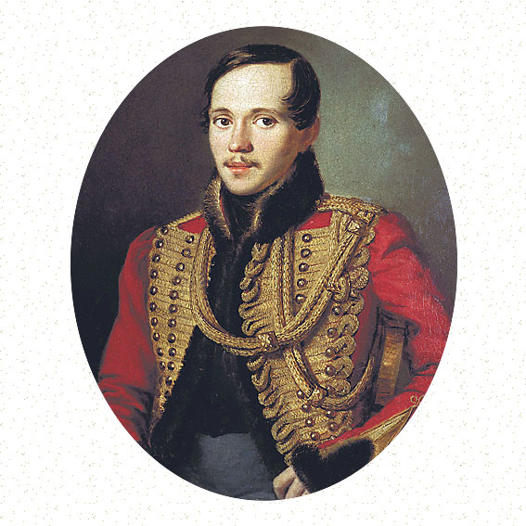
Литература
5
класс
Тема:
М.Ю.Лермонтов
Очерк жизни и творчества.

Slide 2

ПЛАН УРОКА
1. Рождение поэта.
2. Семья М.Ю.Лермонтова. Родовое поместье Тарханы.
3. Образование.
4. Начало творчества. Военная служба.
5. Арест. Первая ссылка на Кавказ.
6. Вторая ссылка на Кавказ.
7. Дуэль и гибель поэта.
Notes:
Пытались взаимосвязьвеществ

Slide 3
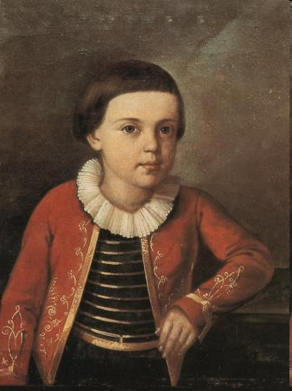
РОЖДЕНИЕ ПОЭТА
Михаил Юрьевич Лермонтов родился дождливой ночью со 2 на 3 октября 1814 года в Москве, недалеко от Красных ворот.
Notes:
Пытались взаимосвязьвеществ

Slide 4
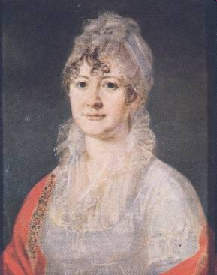
БАБУШКА ЕЛИЗАВЕТА АЛЕКСЕЕВНА АРСЕНЬЕВА
Вскоре после рождения мальчика семья Лермонтовых переехала имение бабушки Елизаветы Алексеевны Арсеньевой, которая потом ему заменила родителей.
Notes:
Пытались взаимосвязьвеществ

Slide 5
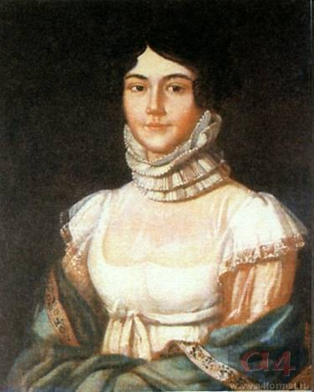
МАТЬ МАРИЯ МИХАЙЛОВНА АРСЕНЬЕВА
Я сын страданья. Мой отец
Не знал покоя под конец.
В слезах угасла мать моя;
От них остался только я.
М.Ю.Лермонтов
Мать Лермонтова умерла, когда ему не было и 3 лет. После ее смерти все заботы по воспитанию мальчика взяла на себя бабушка.
Notes:
Пытались взаимосвязьвеществ

Slide 6
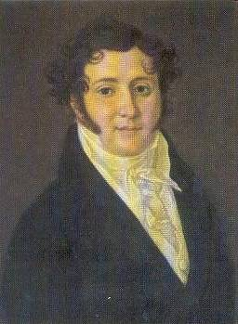
ОТЕЦ ЮРИЙ ПЕТРОВИЧ ЛЕРМОНТОВ
Ужасная судьба отца и сына
В разлуке жить и розно умереть…
М.Ю.Лермонтов
Отца Миши, Юрия Петровича Лермонтова, бабушка не любила и запретила ему видеться с сыном, в противном случае она грозилась лишить внука наследства.
Notes:
Пытались взаимосвязьвеществ

Slide 7
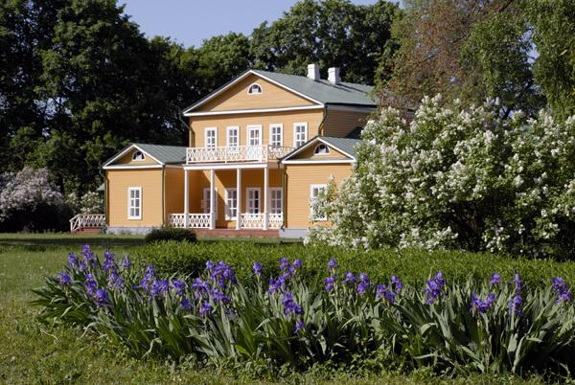
РОДОВОЕ ПОМЕСТЬЕ ТАРХАНЫ
Notes:
Пытались взаимосвязьвеществ

Slide 8
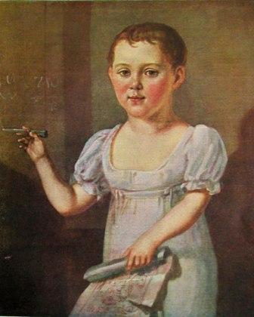
ЗАБОТА БАБУШКИ
Бабушка окружила внука заботой и лаской, не жалела средств для развития многообразных талантов мальчика, рано проснувшихся в нём. Она наняла учителей, и Лермонтов на дому получил образование, не хуже столичного. С детских лет он писал стихи, рисовал, увлекался музыкой.
Notes:
Пытались взаимосвязьвеществ

Slide 9
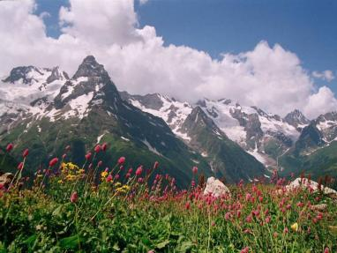
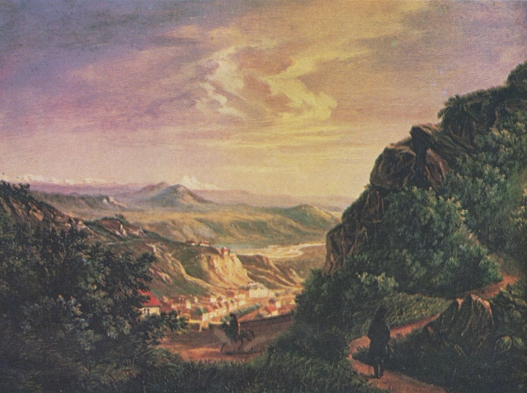
КАВКАЗ
В детстве Лермонтов много болел. Тяжелый ревматизм надолго приковывал мальчика к постели, приучал к задумчивости и одиночеству. Когда Лермонтову исполнилось 10 лет, бабушка увезла мальчика на Кавказ лечить ревматическую болезнь.
Notes:
Пытались взаимосвязьвеществ

Slide 10
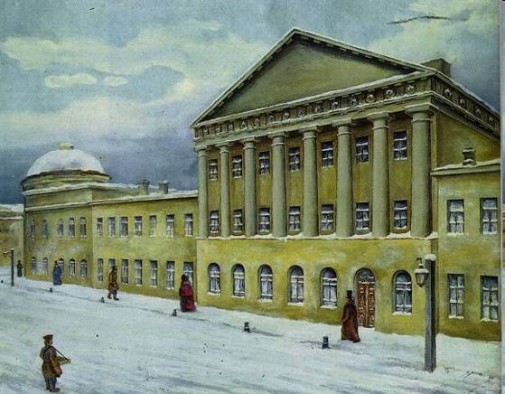
МОСКОВСКИЙ УНИВЕРСИТЕТСКИЙ ПАНСИОН
Лермонтов, получив прекрасное домашнее образование, подготовился для поступления в Московский университетский пансион, куда был зачислен 1 сентября 1827 года в четвёртый класс. Этой же осенью он увлеченно сочиняет стихи. Он создает более 50 стихотворений, занимается переводами.
Notes:
Пытались взаимосвязьвеществ

Slide 11
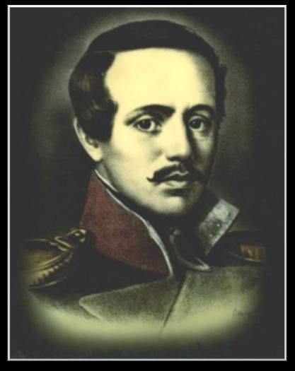
МОСКОВСКИЙ УНИВЕРСИТЕТ
1830 год…Лермонтов -студент Московского университета. Но учеба в ВУЗе не задалась. Его не устраивали преподаватели, и в 1832 году он был уволен по собственному прошению.
Notes:
Пытались взаимосвязьвеществ

Slide 12
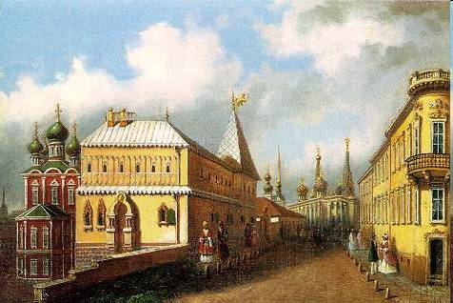
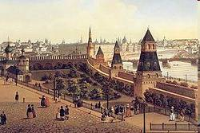
ГОДЫ ЖИЗНИ В МОСКВЕ
Годы жизни в Москве имели большое значение для развития таланта Лермонтова.
Notes:
Пытались взаимосвязьвеществ

Slide 13
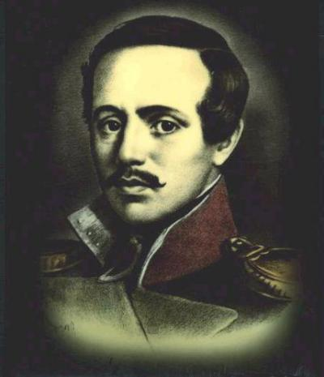
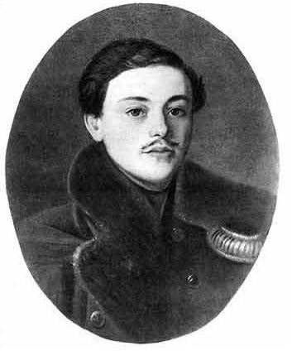
НАЧАЛО ТВОРЧЕСТВА
Он жадно читает произведения поэтов-декабристов, Пушкина, Байрона, немецких романтиков. Определяются такие важные черты лермонтовской лирики, как вольнолюбие и гражданственность.
Но никогда Лермонтов не опускается до беспощадного подражания.
Notes:
Пытались взаимосвязьвеществ

Slide 14
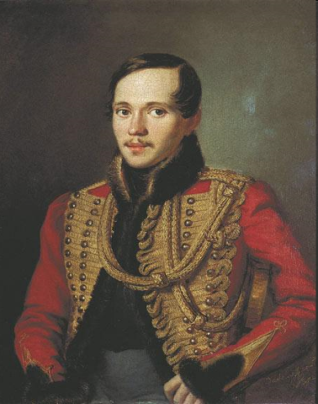
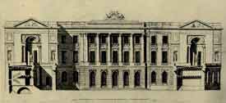
НАЧАЛО ВОЕННОЙ КАРЬЕРЫ
Лермонтов ушёл из университета и выехал в Петербург. Там он поступил в Школу гвардейских подпрапорщиков и кавалерийских юнкеров, где также отличился, успешно выдержал экзамен при переходе в старший класс и по окончании был произведён в корнеты лейб-гвардии Гусарского полка.
Notes:
Пытались взаимосвязьвеществ

Slide 15
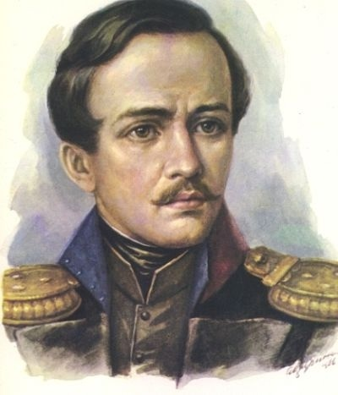
ВЫСШИЙ СВЕТ
Свет обратил внимание на блестящего гвардейского офицера. Многие девушки заинтересовались и увлеклись им. Он стал желанным гостем на всех балах.
Бабушка радовалась успеху внука в свете.
Notes:
Пытались взаимосвязьвеществ

Slide 16
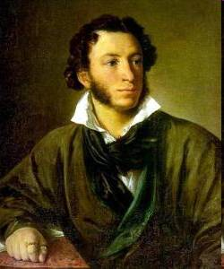
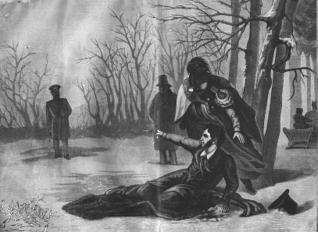
«ПИСТОЛЕТНЫЙ ВЫСТРЕЛ, УБИВШИЙ ПУШКИНА, РАЗБУДИЛ ЛЕРМОНТОВА»
Известность пришла к Лермонтову в дни трагической гибели Пушкина.
Потрясенный гибелью Пушкина, Лермонтов написан стихотворение «Смерть поэта».
Notes:
Пытались взаимосвязьвеществ

Slide 17
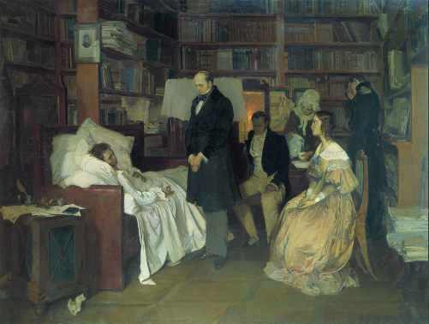
«ПОГИБ ПОЭТ! – НЕВОЛЬНИК ЧЕСТИ…»
В этом стихотворении Лермонтов открыто обвинил высшее общество в смерти Пушкина, назвал придворных «палачами Свободы, Гения и Славы».
Notes:
Пытались взаимосвязьвеществ

Slide 18
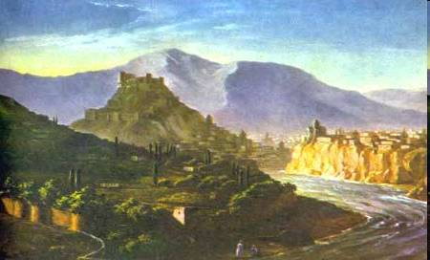
АРЕСТ И ПЕРВАЯ ССЫЛКА НА КАВКАЗ
Благодаря этому произведению, Лермонтов унаследовал не только всенародную славу Пушкина, но и личную неприязнь царя.
Вскоре Лермонтов (1837 г.) был арестован и сослан на Кавказ в действующую армию.
Notes:
Пытались взаимосвязьвеществ

Slide 19
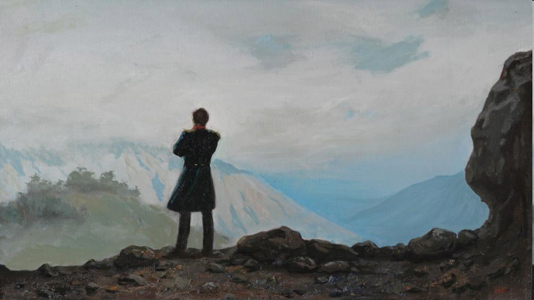
СЛУЖБА НА КАВКАЗЕ
На Кавказе Лермонтов участвовал в боях и зарекомендовал себя как храбрый офицер.
Его не раз представляли к наградам, но Николай I каждый раз вычеркивал его имя из списка награжденных.
Notes:
Пытались взаимосвязьвеществ

Slide 20
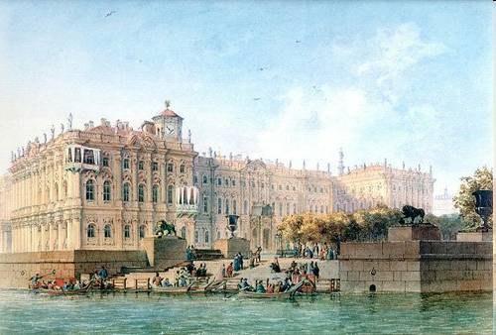
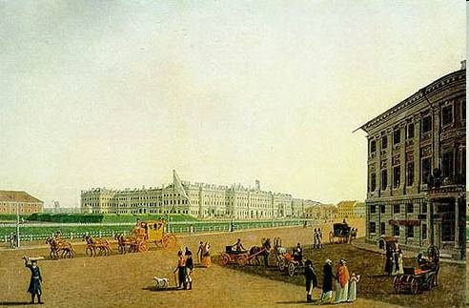
ОТПУСК М.Ю.ЛЕРМОНТОВА В ПЕТЕРБУРГЕ
В 1840 году благодаря хлопотам бабушки Лермонтов снова приезжает в Петербург.
Теперь он известный поэт, автор таких произведений, как «Смерть поэта», «Бородино», «Родина», романа «Герой нашего времени».
Notes:
Пытались взаимосвязьвеществ

Slide 21
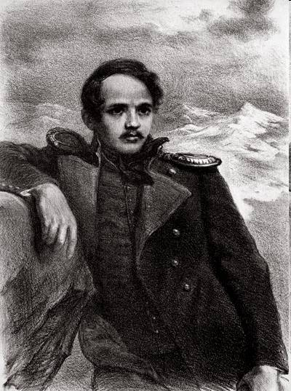
ВТОРАЯ ССЫЛКА НА КАВКАЗ
На балу у графини Лаваль сын французского посланника Барант потребовал у Лермонтова объяснения по поводу дошедших до него слухов о нелестном отзыве о нём. Не удовлетворённый ответом Лермонтова, Барант вызвал его на дуэль.
18 февраля 1840 года, утром, дуэль состоялась. Лермонтов был слегка ранен в грудь. Вскоре слухи об этой дуэли поползли по городу, Лермонтов был арестован и отправлен на Кавказ.
Notes:
Пытались взаимосвязьвеществ

Slide 22
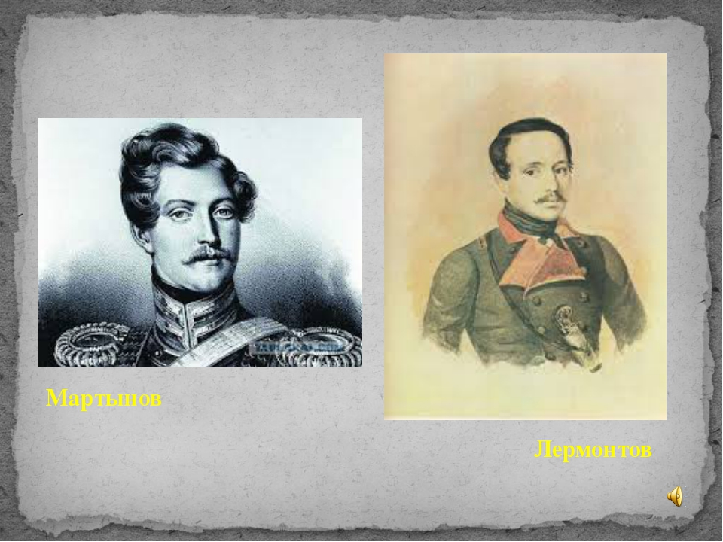
ПРИЧИНА ДУЭЛИ
В Пятигорске Лермонтов находит общество прежних знакомых, и в том числе своего товарища по Школе юнкеров Мартынова. На одном из вечеров в пятигорском семействе Верзилиных шутки Лермонтов задели Мартынова. Ссора повлекла за собой вызов на дуэль.
Notes:
Пытались взаимосвязьвеществ

Slide 23
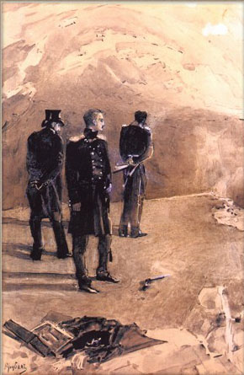
ДУЭЛЬ И ГИБЕЛЬ ПОЭТА
Подножие горы Машук хранит страшную тайну: в сильный дождь состоялась дуэль между Мартыновым и Лермонтовым.
Великий поэт был убит. А он даже не выстрелил, подняв вверх дуло пистолета, тем самым показав, что стрелять не намерен.
«Туда ему и дорога»-сказал император, узнав о гибели поэта.
Notes:
Пытались взаимосвязьвеществ

Slide 24
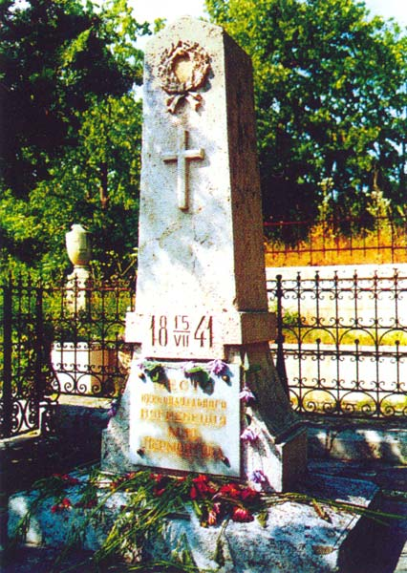
ПАМЯТНИК В ПЯТИГОРСКЕ
Восемь месяцев тело Лермонтова покоилось в пятигорской земле. После долгих хлопот бабушка поэта Е.А.Арсеньева добилась разрешения императора Николая I перевезти его в Тарханы. В Пятигорске, на месте первоначального погребения М.Ю.Лермонтова на старом пятигорском кладбище "Некрополь" в 1901 был поставлен скромный памятник из машукского камня.
Notes:
Пытались взаимосвязьвеществ

Slide 25
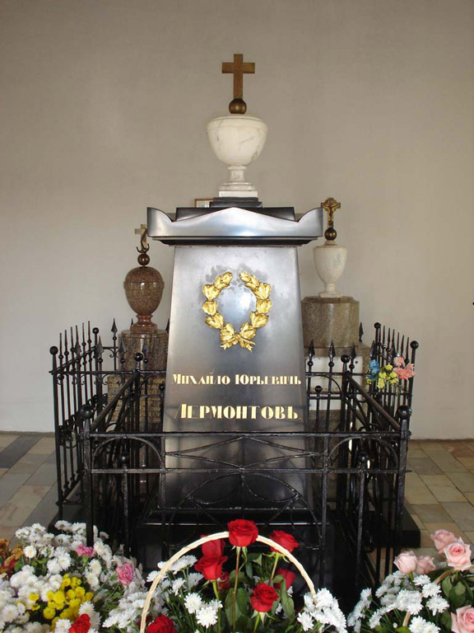
СЕМЕЙНЫЙ СКЛЕП В ТАРХАНАХ
21 апреля 1842 года тело Лермонтова было привезено из Пятигорска в Тарханы и 23 апреля похоронено в склепе фамильной часовни. Там уже были погребены мать поэта и его дед по матери. Впереди их памятников на могиле поэта был поставлен большой памятник из чёрного мрамора. На боковых сторонах его написан год рождения и смерти, а на обращённой к входу – только: «Михайло Юрьевич Лермонтов».
Notes:
Пытались взаимосвязьвеществ

Slide 26
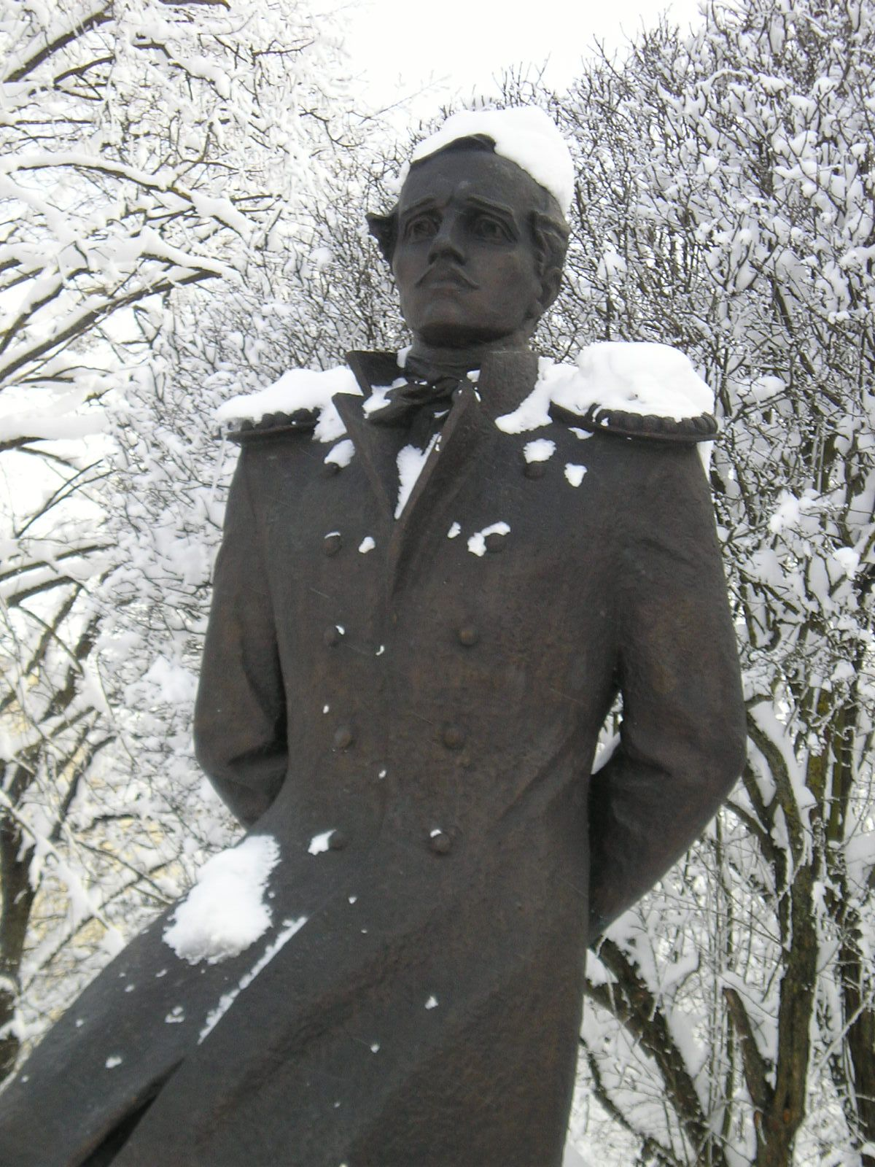
ЗАДАНИЕ ДЛЯ САМОСТОЯТЕЛЬНОЙ РАБОТЫ
1. Записать основные факты биографии М.Ю.Лермонтова.
2. Прочитать стихотворение «Бородино».
Notes:
Пытались взаимосвязьвеществ

